Slide 1
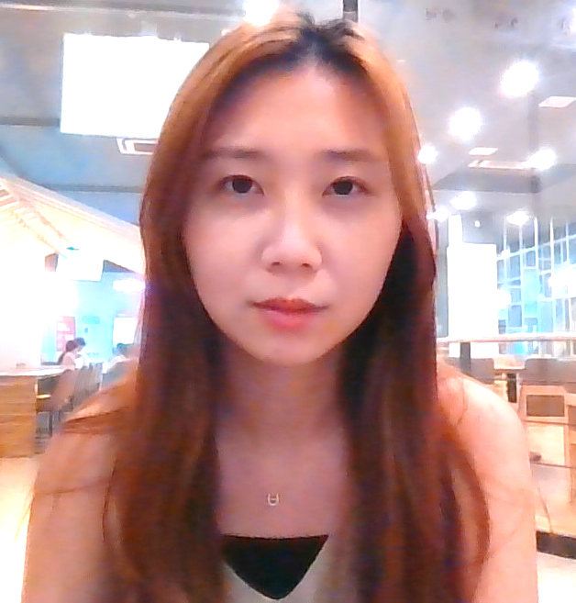
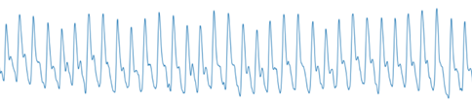
주제 : Remote PPG를 이용한 Health Monitoring SW (김나혜, 김소의, 유수경)
RGB 카메라로 촬영된 얼굴영상으로 부터 Remote PPG신호 추출
추출된 신호를 Contact PPG 신호 수준으로 복원시켜 품질 향상 및 BPM추출
또한, RPPG신호로부터 Spo2와 HRV를 추출
이를 통해 사용자의 건강상태를 모니터링할 수 있다.

Slide 2

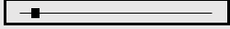


- 기능 명세
기능 | 내용 | UI요소
파일 선택 | Health monitoring할 파일을 선택함
동영상 출력 | 선택한 동영상을 Video box에 시각화 함
진행상황 표시 | 현재 분석이 얼마나 진행되었는지 progress bar를 통해 표시함
모니터링 조작 | 시작, 일시중지, 정지를 버튼을 통해 모니터링을 제어함
RPPG 측정 | 측정한 RPPG를 CPPG 수준으로 복원한 신호를 그래프로 시각화 함 실시간 BPM을 표시함
Spo2 측정 | 측정한 RPPG 신호를 통해 얻은 산소포화도를 그래프로 시각화 함 실시간 Spo2를 표시함
HRV 측정 | 측정한 RPPG 신호를 통해 얻은 HRV(LF, HF, VLF)를 그래프로 시각화 함
최종결과분석 | - Health monitoring 종료 후 자동으로 팝업 창 생성 - 평균 BPM, 평균 Spo2, 평균 HRV 결과를 계산하여 알려줌
결과 저장 | SAVE 버튼을 클릭하여 RPPG, Spo2, HRV의 전체 데이터와 최종 결과 값을 엑셀로 저장함

Slide 3
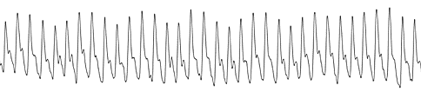
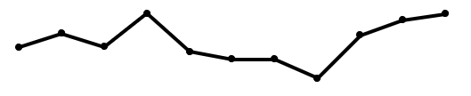
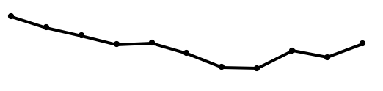
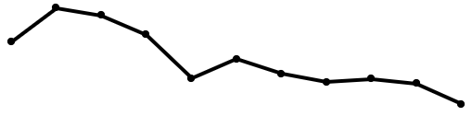
- UI 구성요소
* RPPG신호복원, Spo2, HRV를 제외한 UI는 공통개발예정
김소의 - RPPG신호복원 , BPM추출
Mean BPM : 90
Mean Spo2 : 97
HRV
LF : 40
HF : 50
VLF : 28
LF/HF ratio : 0.8
File name
Select file
RPPG
P
BPM : 90
Time
SPo2
Spo2 : 90
Time
김나혜 - Spo2 분석
HRV
LF
Time
HF
유수경 – HRV 분석
Time
SAVE
VLF
Time

